Slide 1


Sistema de Predicción de Cosechas de Castilla y León
VIII JORNADAS DE AGROMETEOROLOGÍA
1 y 2 de junio de 2023 - Valladolid
http://cosechas.itacyl.es/
Instituto Tecnológico Agrario de Castilla y León – Delegación Territorial de AEMET en Castilla y León

Slide 2
Contexto:
Situación de partida:
Las estimaciones por paneles de expertos => Subjetividad.
Encuestas al comienzo de la campaña siguiente => Oportunidad.
Objetivo:
Complementar con un método objetivo y reproducible.
Sistema que diariamente estime la variación del rendimiento a final de campaña.
Cultivos de secano sensible a variabilidad climática.
Notes:
Conversaciones con los responsables de las estadísticas en la consejería que tienen que realizar los informes de producción:
La producción total se obtiene a final de campaña mediante la consulta a paneles de expertos que engloban todos sectores involucrados en la producción: de agricultores (OPAS) a cooperativas, almacenistas y administración.
Resulta interesante saber como se va desarrollando la campaña a lo largo de la misma y no una vez concluida.
Esto es interesante no sólo para la administración sino también para el resto de actores involucrados en la producción-distribución y transformación. => Servicio público
Premisa del sistema: la variación del rendimiento/producción está influenciada por la variabilidad climática de la campaña => utilización de modelos agronómicos
------------------------------
Descripción del problema/proceso/forma de trabajar antes de acometer el proyecto de transformación digital.
¿Por qué se decidió acometer el proyecto de transformación digital?

Slide 3

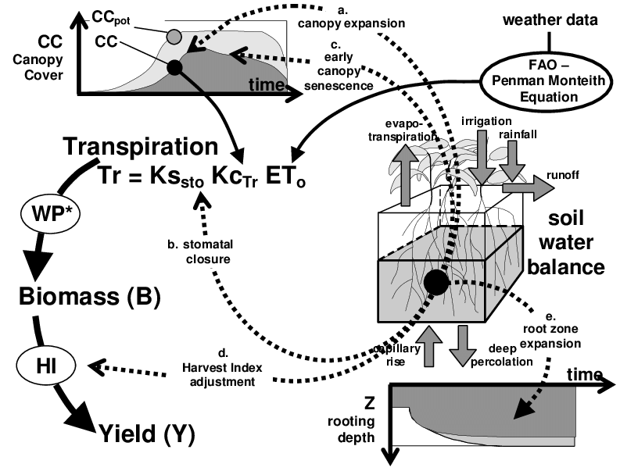
Modelos agronómicos
https://www.fao.org/aquacrop/es/
Características
Movimiento del agua en el suelo
Modelo sencillo
Ejecución básica y desatendida
Notes:
Para una ejecución básica ese sencillo de utilizar
Pocos datos de entrada: Clima, planta, suelo

Slide 4
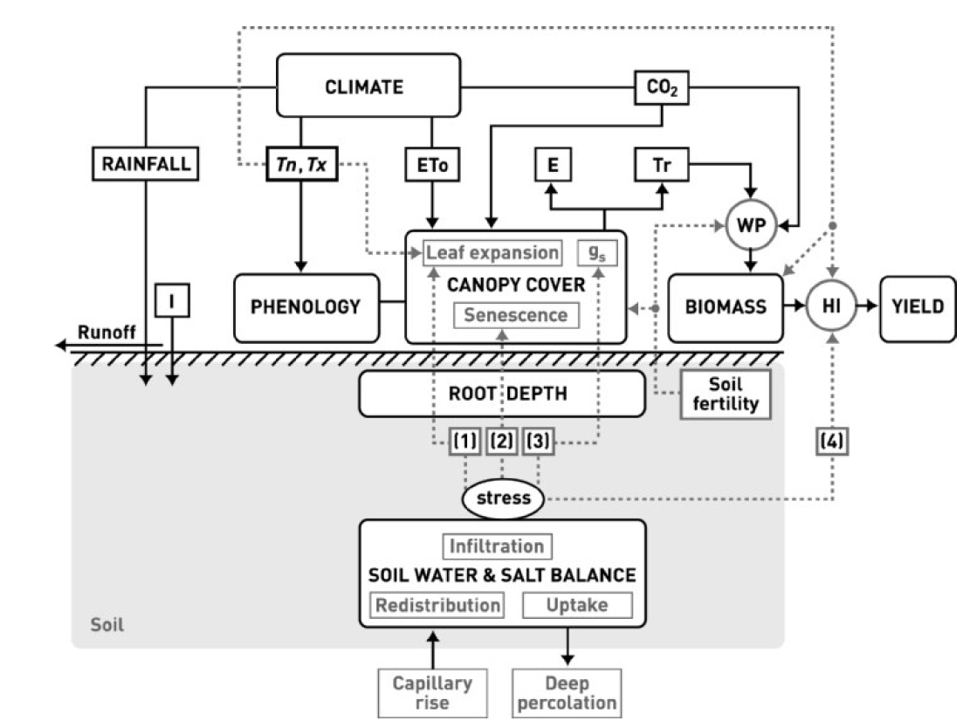

Modelos agronómicos
Atmósfera
Planta
Suelo

Slide 5
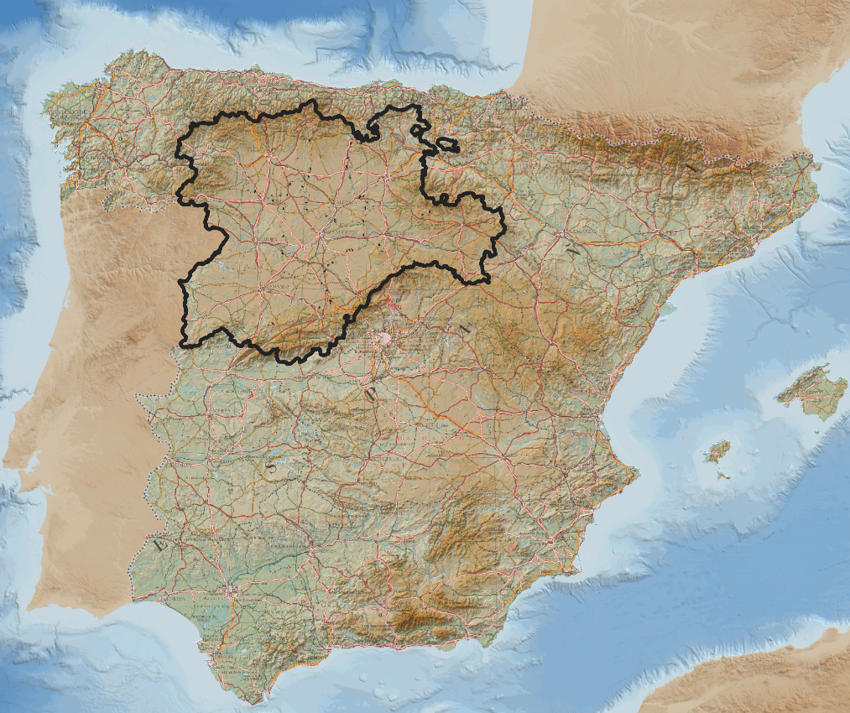
Metodología: Dónde

Slide 6
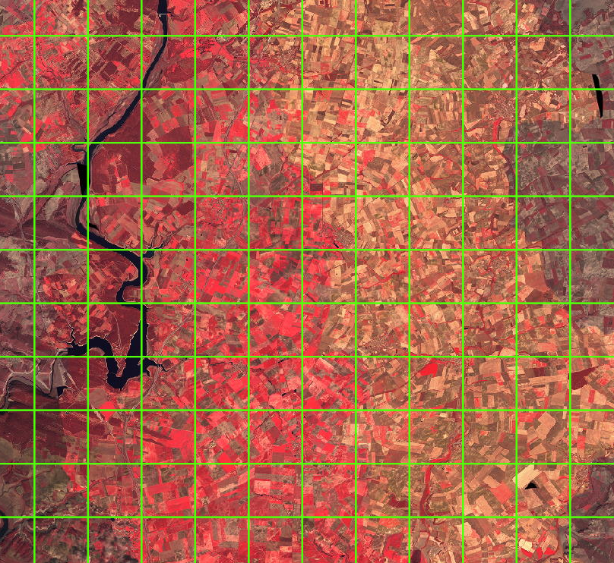
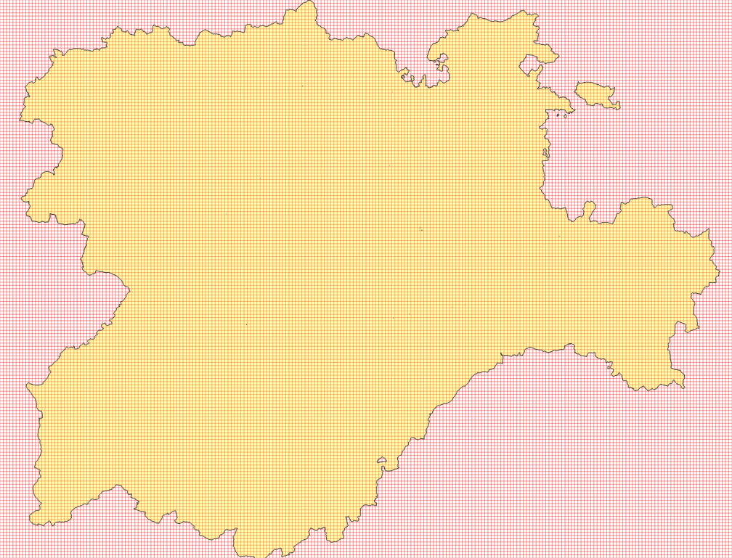
Metodología: Dónde

Slide 7
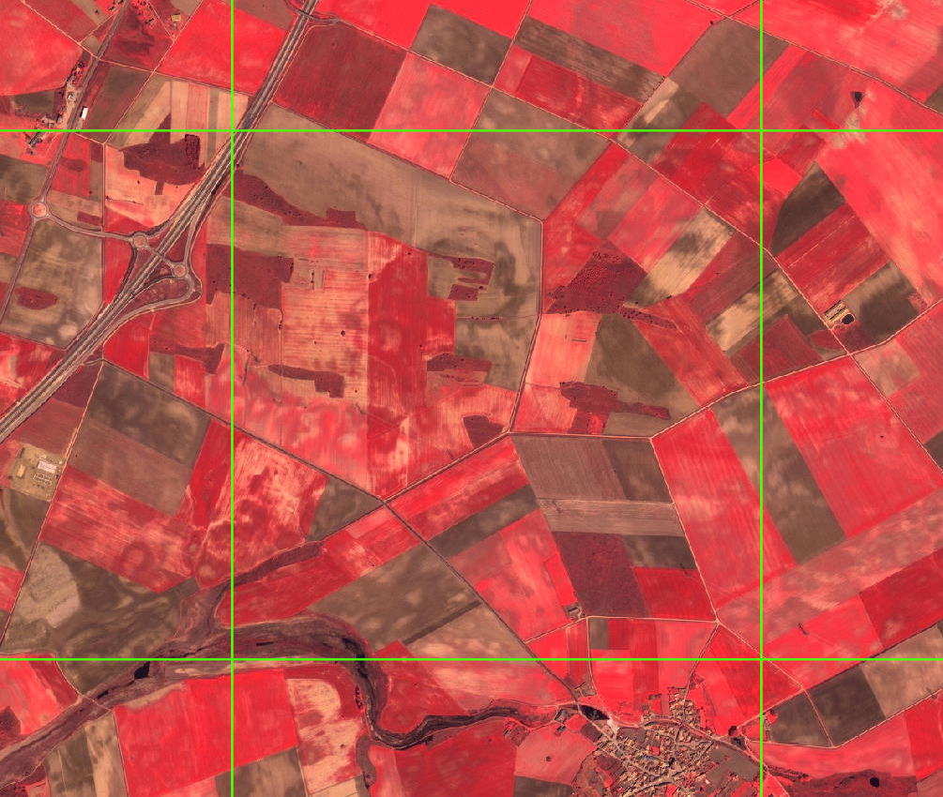
Metodología

Slide 8
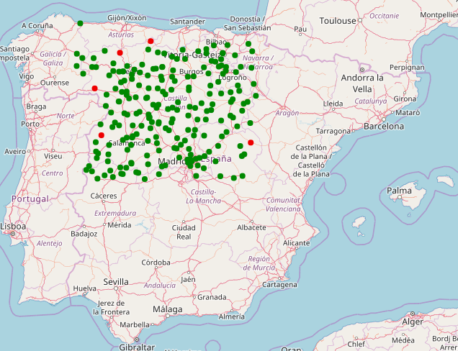
Clima
Combinación de:
Estaciones AEMET + Red SIAR
Datos:
  Temperatura
  Pluviometría
  ETo (Penman-Monteith)
Notes:
La interpolación de esta información se ofrece como resultado

Slide 9
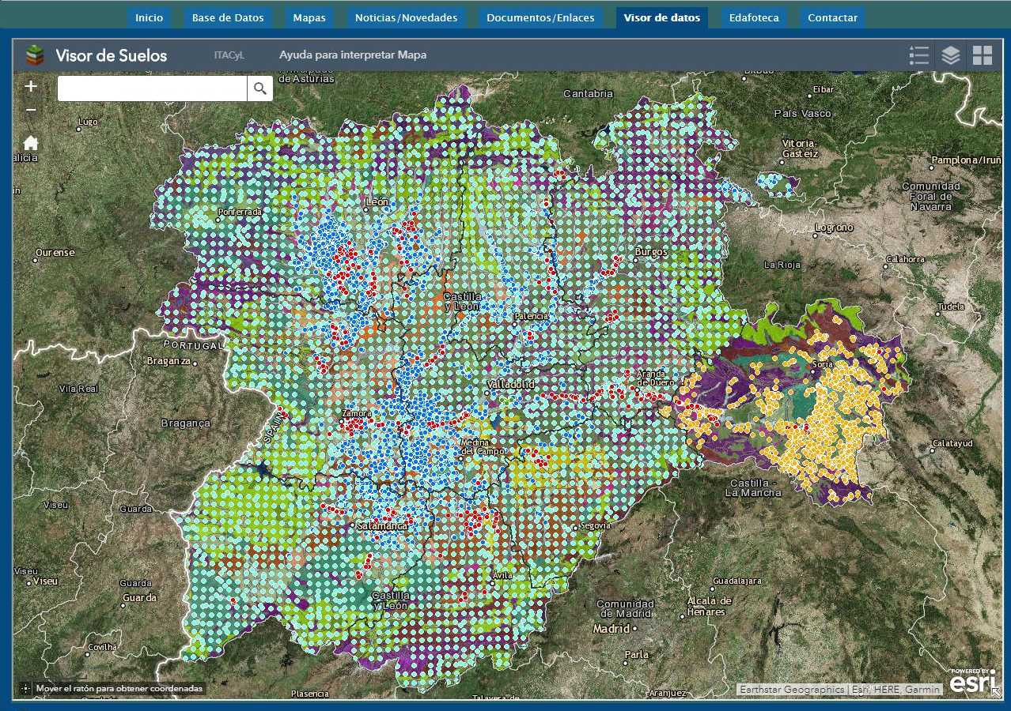
Suelos
Se obtienen de:
Base de datos de suelos de CyL.
Textura y materia orgánica (MO).
WP, FC ,SAT, Ksat = f(Textura, MO)
http://suelos.itacyl.es

Slide 10
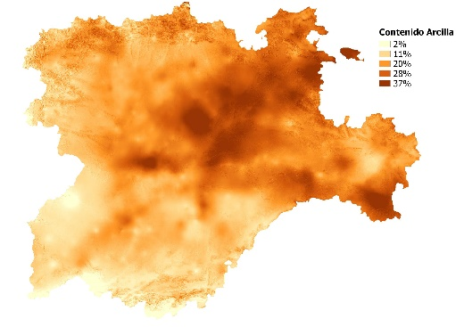
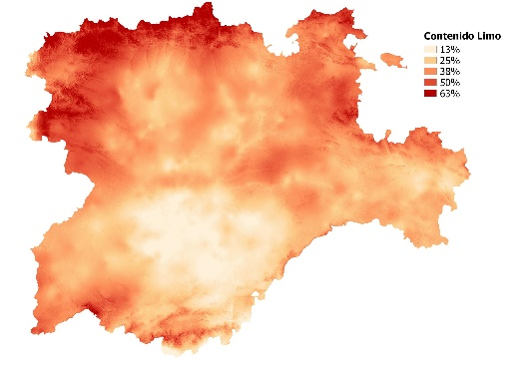
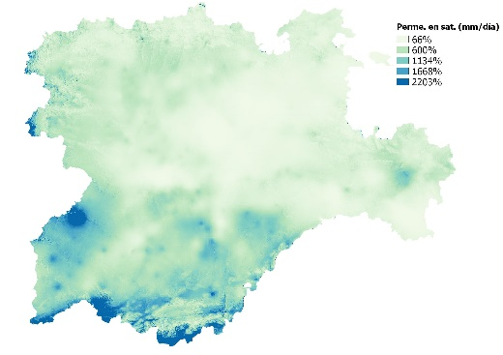
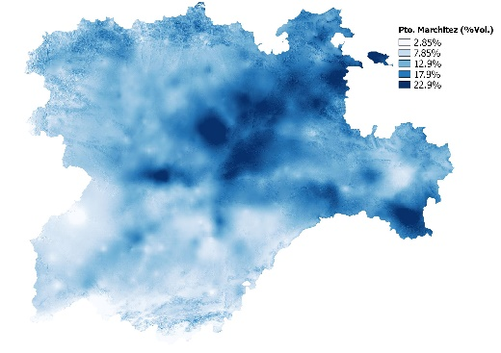
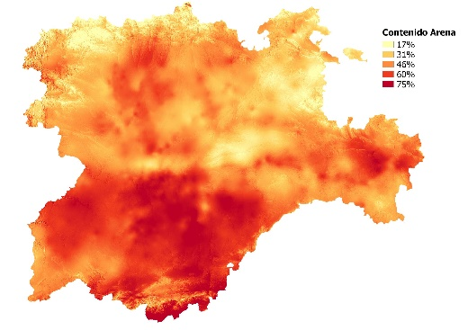
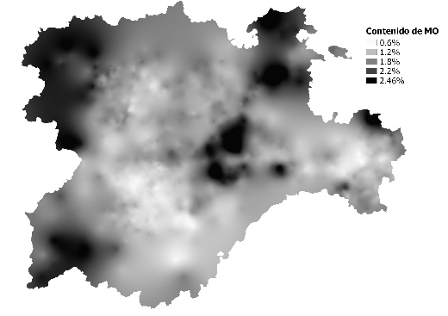
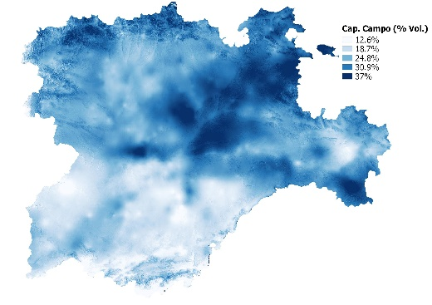
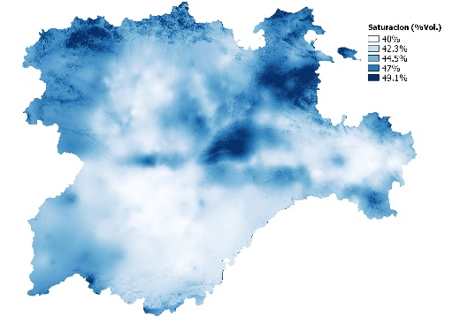
Suelos
Textura:
%Arcilla, %Limo, %Arena, %MO
Características hidráulicas:
WP, FC, SAT, Ksat

Slide 11
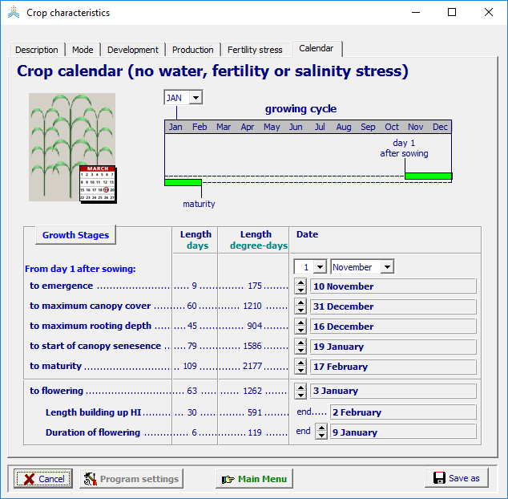
Cultivo
Consideraciones:
Sólo cultivos de secano
  (trigo y cebada ).
La fenología => Integral térmica
  (GDD).
Enfermedades o fertilización
Notes:
- Compañeros de investigaciónes

Slide 12
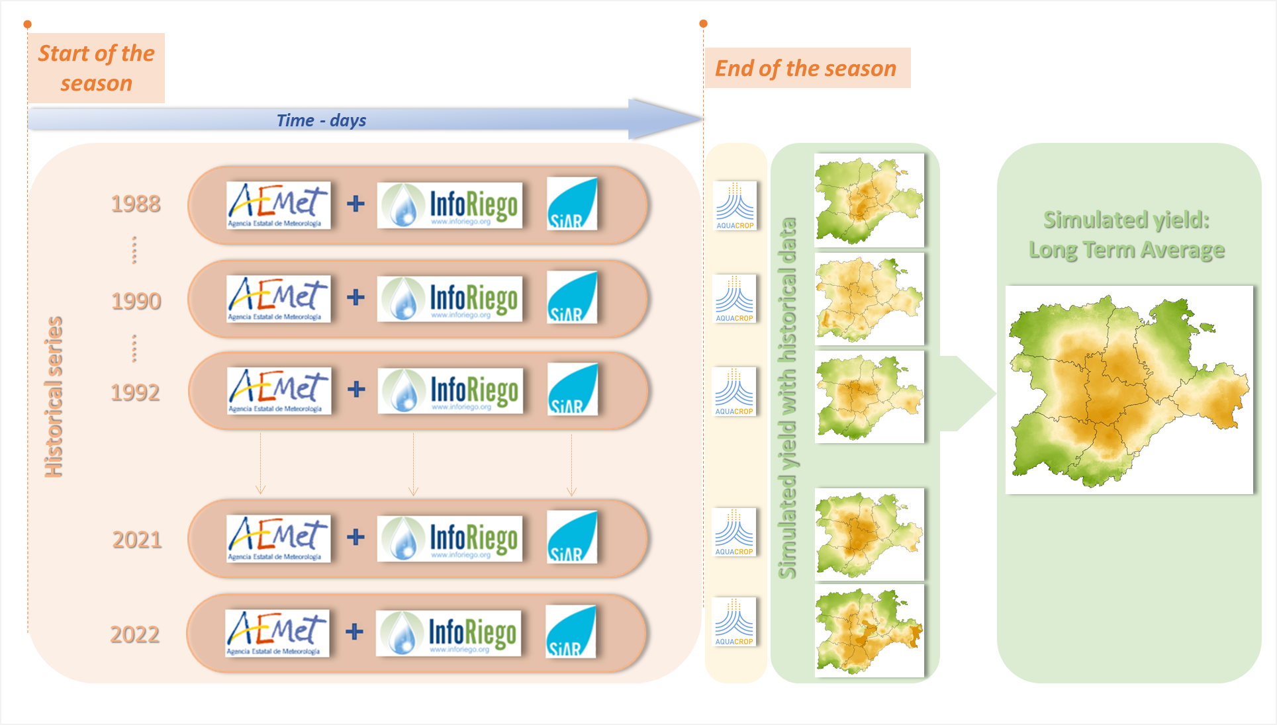
Calibración

Slide 13
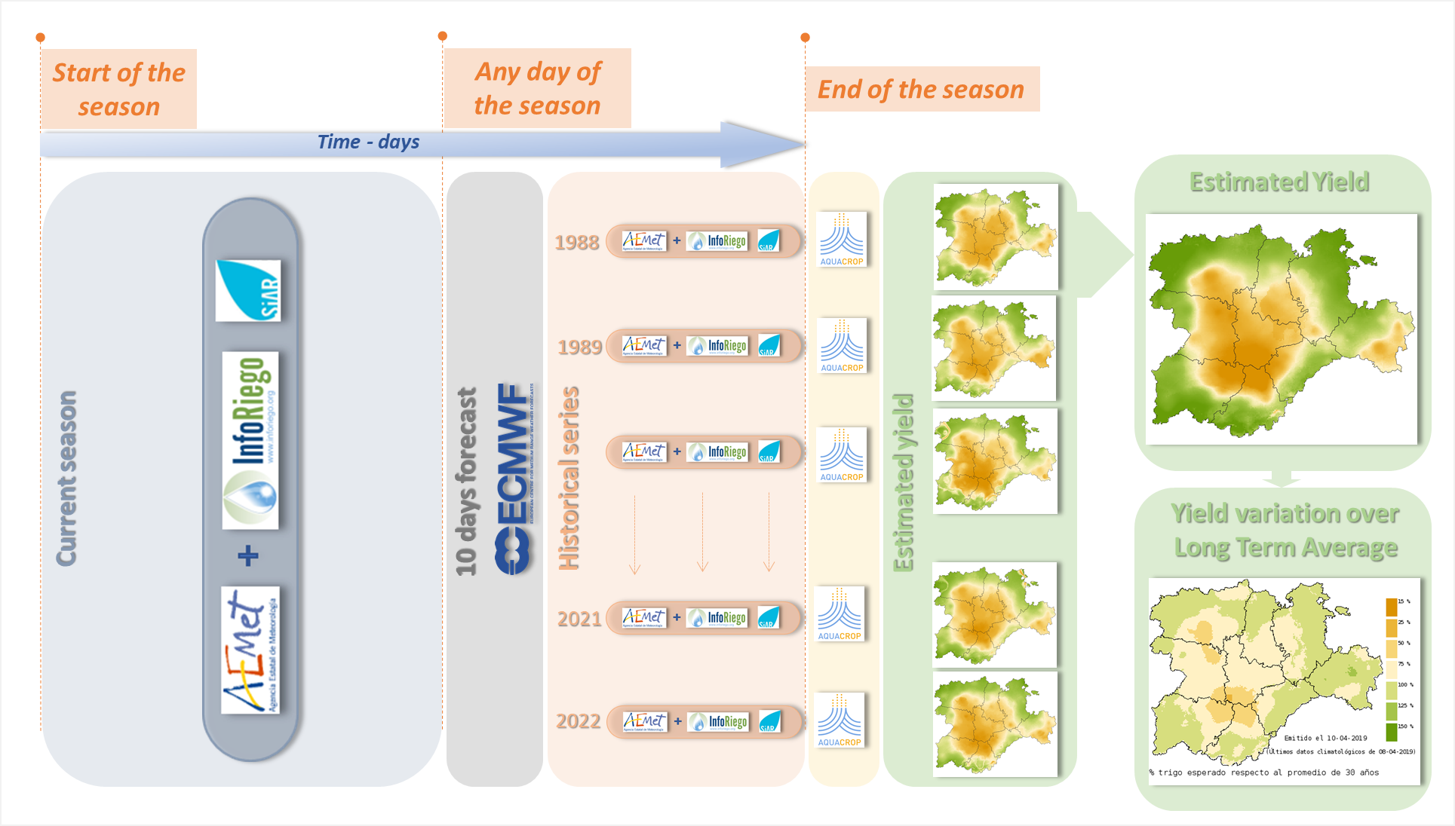
Ejecución diaria

Slide 14
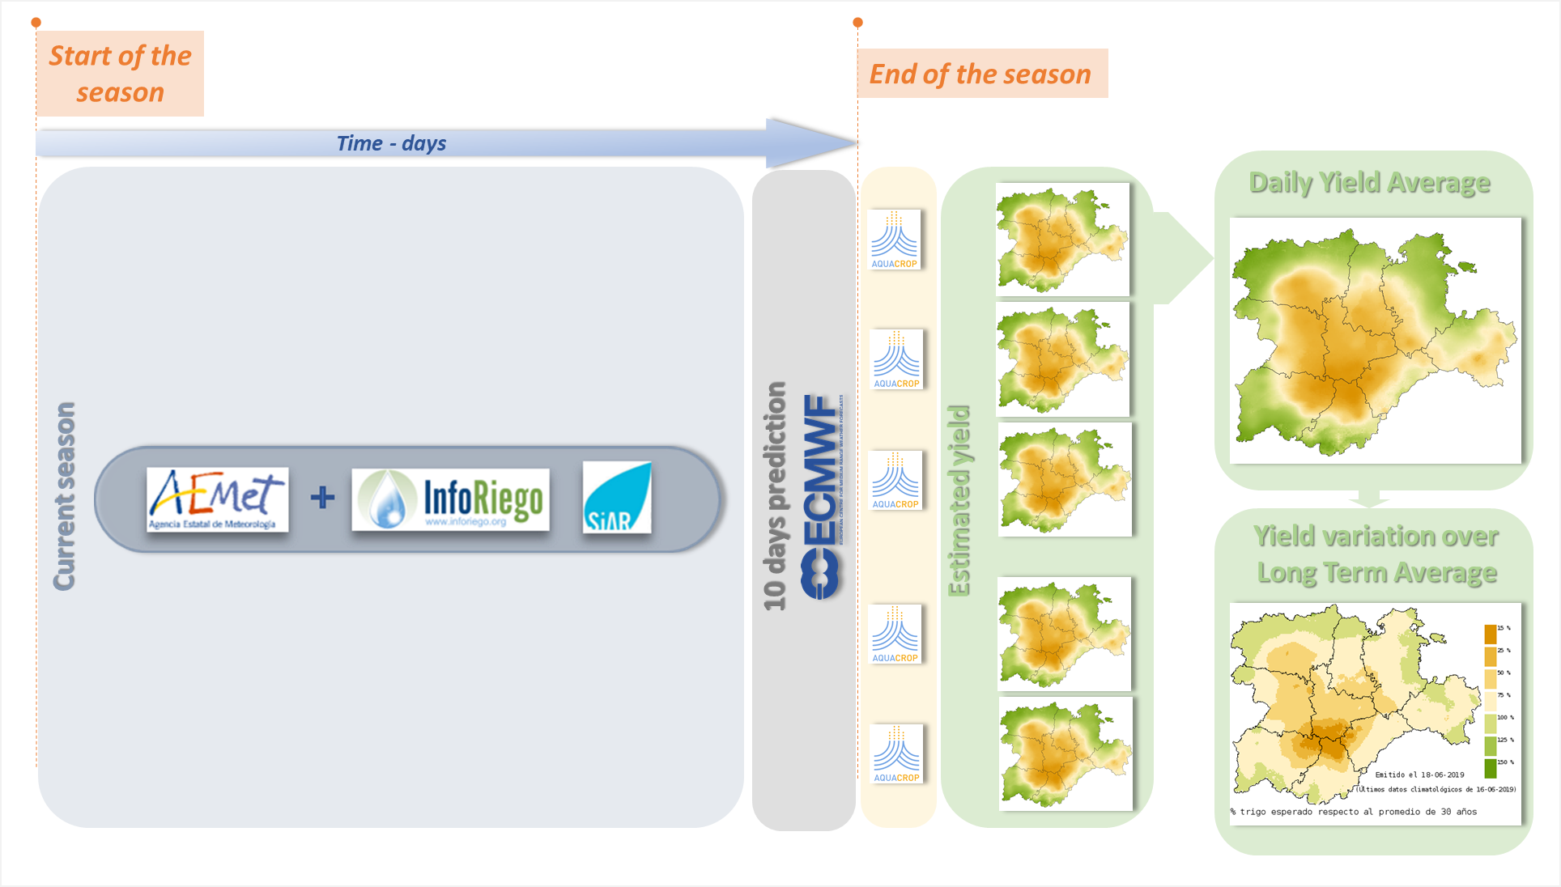
Última ejecución

Slide 15
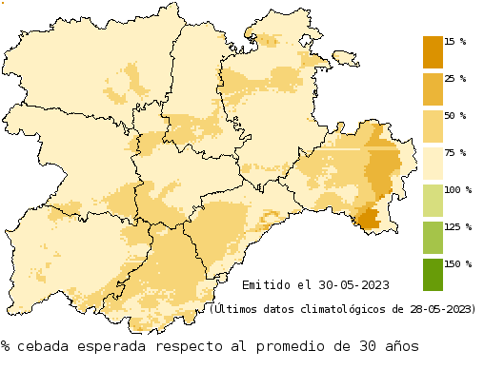
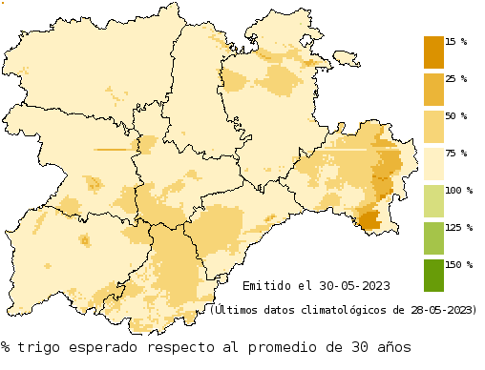
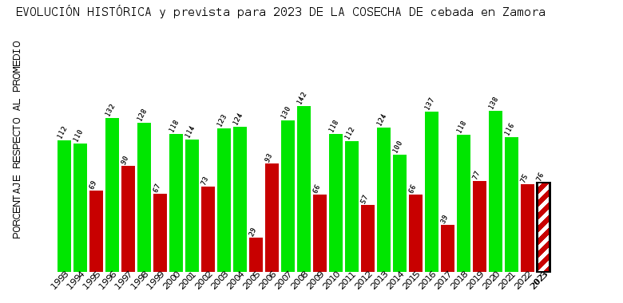
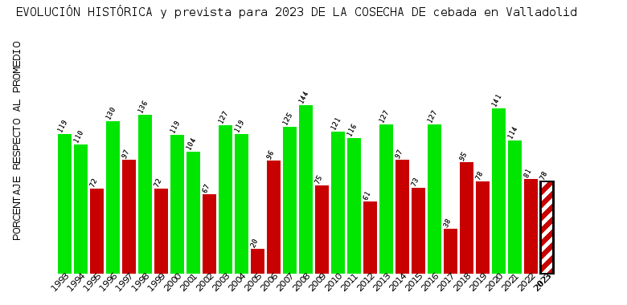
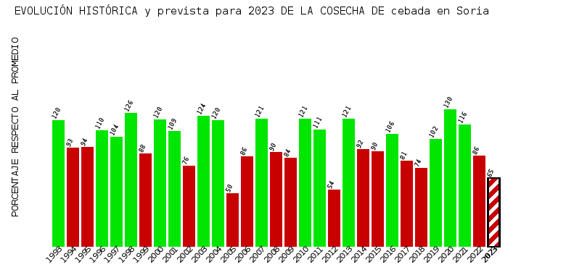
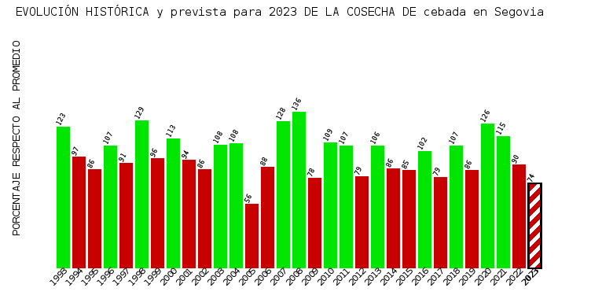
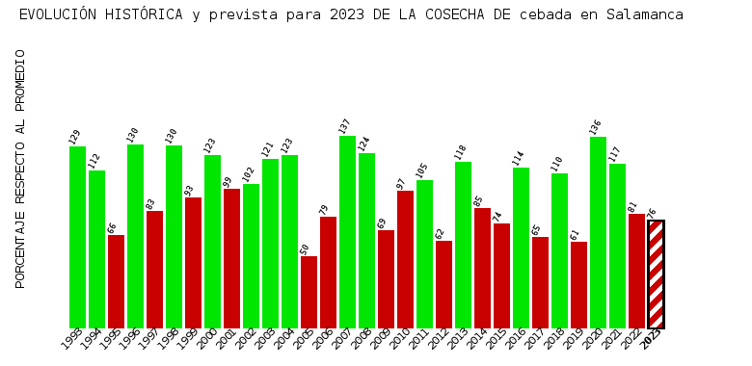
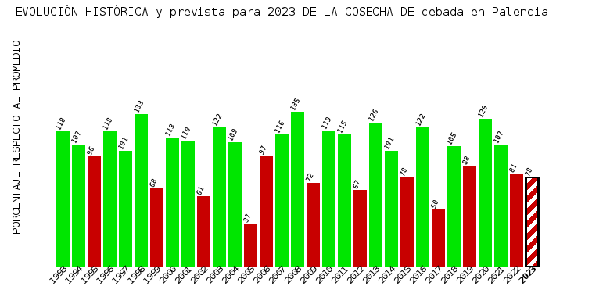
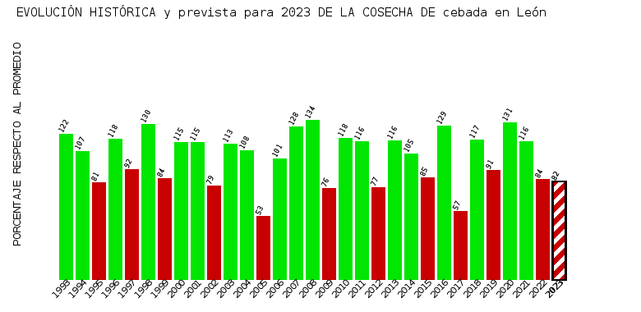
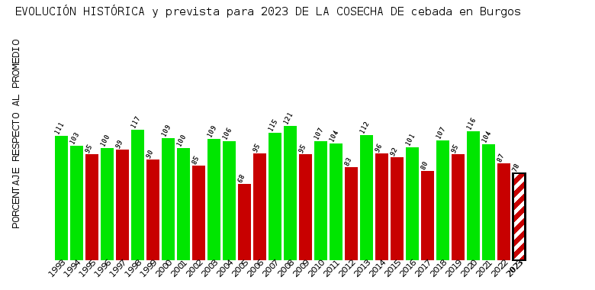
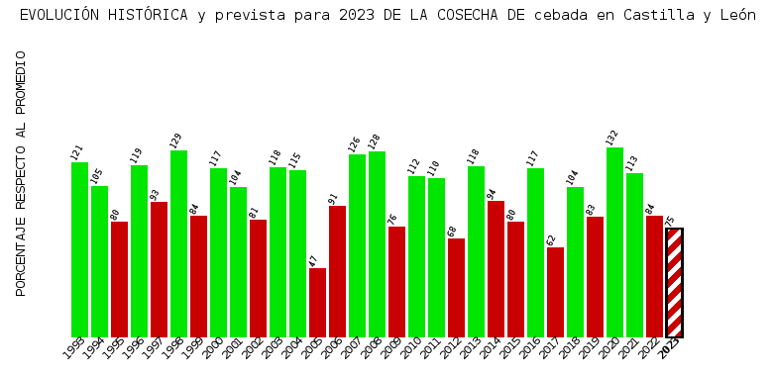
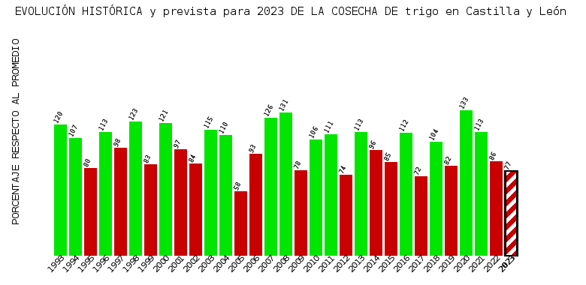
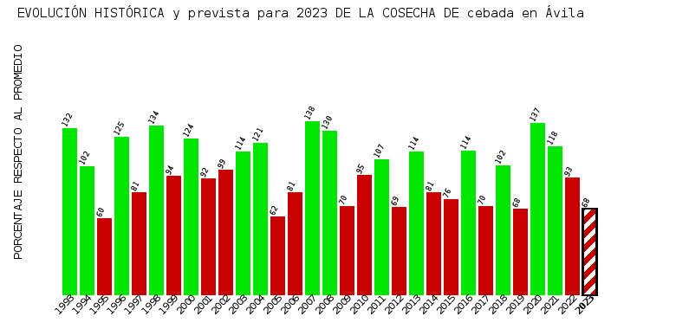
Resultado: variación rendimiento

Slide 16
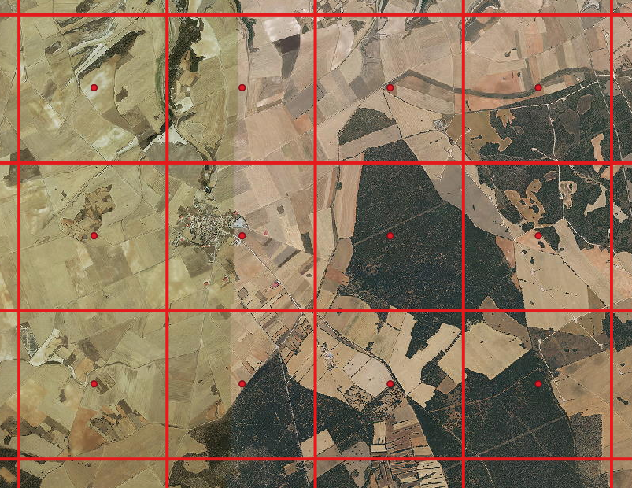
Resultado: ponderación

Slide 17
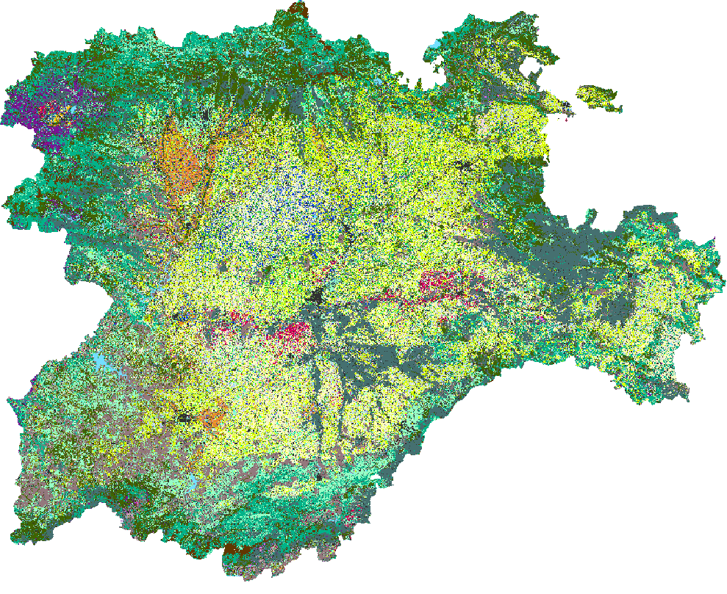
Resultado: ponderación
https://mcsncyl.itacyl.es/

Slide 18
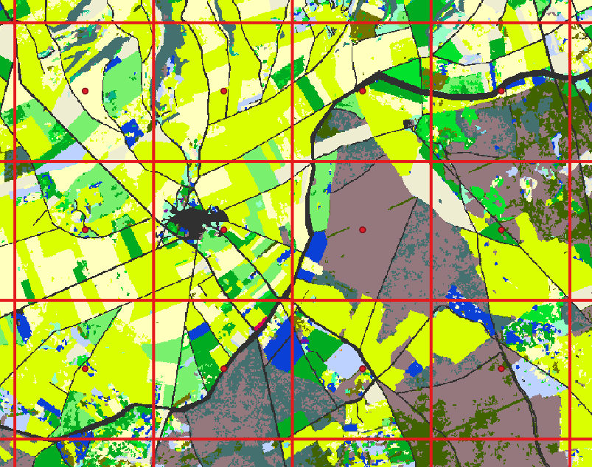
Resultado: ponderación

Slide 19
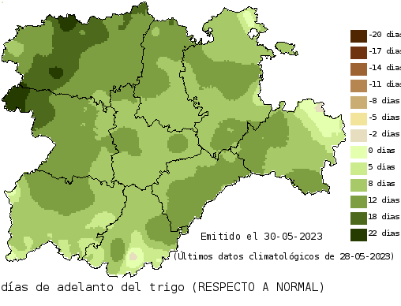
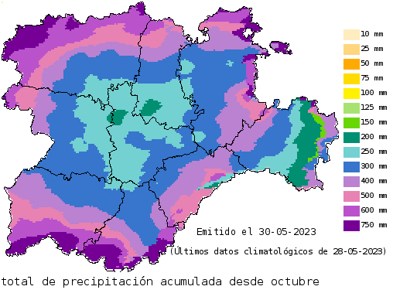
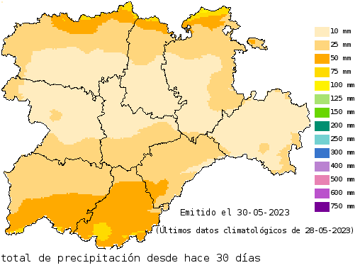
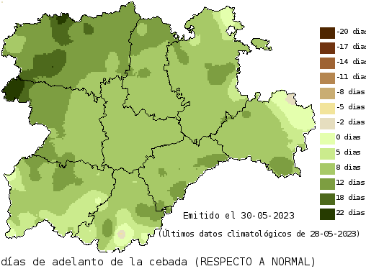
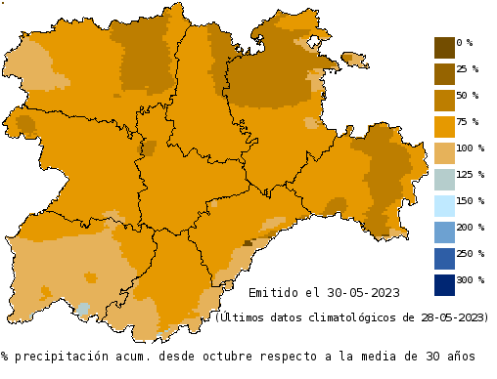
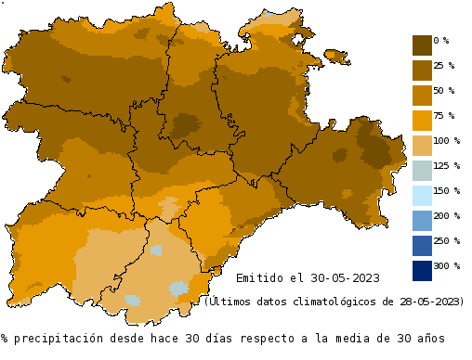
Resultado: Climatología

Slide 20
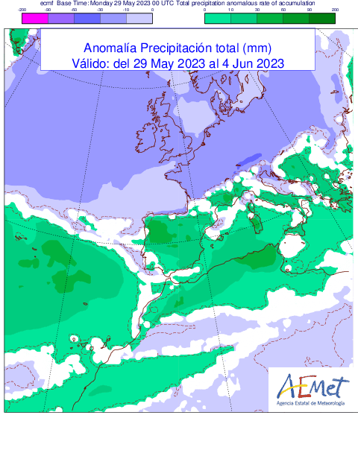
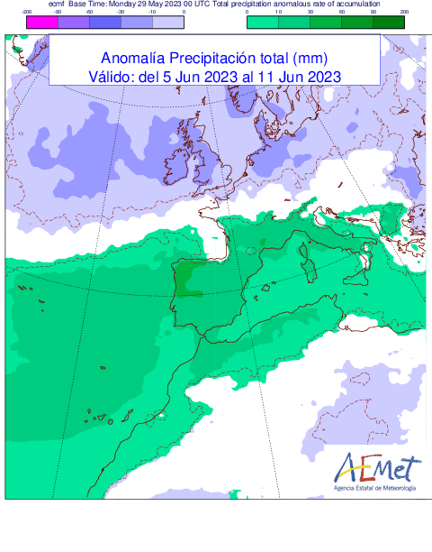
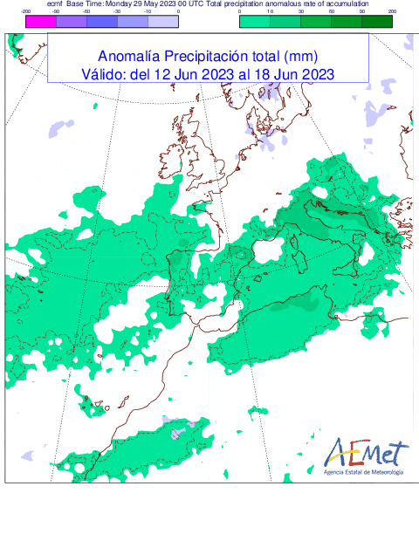
Resultado: anomalía de precipitación

Slide 21
Gracias por su atención
10º Grupo Avanzado de Monitorización, FEGA 15 de marzo de 2023
VIII JORNADAS DE AGROMETEOROLOGÍA
1 y 2 de junio de 2023 - Valladolid
http://cosechas.itacyl.es/
Instituto Tecnológico Agrario de Castilla y León – Delegación Territorial de AEMET en Castilla y León

